Slide 1
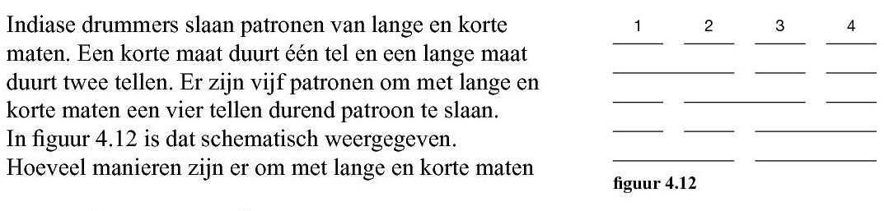
















Opgave 65
Een korte maat stellen we voor door K
$$\left(\begin{aligned}5 \\ 5\end{aligned}\right)$$
$$1$$
$$2$$
$$3$$
$$4$$
$$5$$
K
K
K
K
K
Een lange maat stellen we voor door L
$$\left(\begin{aligned}4 \\ 3\end{aligned}\right)$$
L
K
K
K
aantal
$$=\left(\begin{aligned}5 \\ 5\end{aligned}\right)+$$
$$\left(\begin{aligned}4 \\ 3\end{aligned}\right)+$$
$$\left(\begin{aligned}3 \\ 1\end{aligned}\right)$$
$$\left(\begin{aligned}3 \\ 1\end{aligned}\right)$$
L
L
K
$$=1+4+3$$
$$=8$$

Slide 2












Opgave 65
Een korte maat stellen we voor door K
$$\left(\begin{aligned}6 \\ 6\end{aligned}\right)$$
$$1$$
$$2$$
$$3$$
$$4$$
$$5$$
$$6$$
K
K
K
K
K
K
Een lange maat stellen we voor door L
$$\left(\begin{aligned}5 \\ 4\end{aligned}\right)$$
L
K
K
K
K
aantal
$$=\left(\begin{aligned}6 \\ 6\end{aligned}\right)+$$
$$\left(\begin{aligned}5 \\ 4\end{aligned}\right)+$$
$\left(\begin{aligned}4 \\ 2\end{aligned}\right)$ $+$
$$\left(\begin{aligned}3 \\ 0\end{aligned}\right)$$
$$\left(\begin{aligned}4 \\ 2\end{aligned}\right)$$
L
L
K
K
$$=1+5+6+1$$
$$\left(\begin{aligned}3 \\ 0\end{aligned}\right)$$
L
L
L
$$=13$$

Slide 3
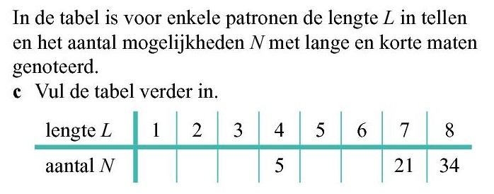
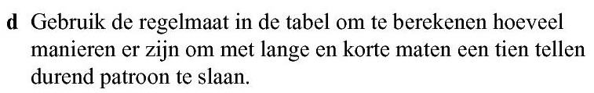












Opgave 65
Je vind het aantal $N$ door de twee vorige aantallen bij elkaar op te tellen
$$9$$
$$10$$
1
$$2$$
$$3$$
$$8$$
$$13$$
$$55$$
$$89$$
$$+$$
$$+$$
aantal
$$=34+55=89$$

